Slide 1
2DGP 1 차 발표
게임공학부 2013182049 방승혁
Notes:
안녕하세요. 발표를 하게 된 13학번 방승혁입니다. 발표 시작하겠습니다.

Slide 2
INDEX.
1
2
3
4
게임
컨셉
예상 게임 실행 흐름
개발
범위
개발
일정
Notes:
목차는 게임 컨셉 예상 게임 실행 흐름 개발 범위 그리고 개발 일정이 되겠습니다.

Slide 3
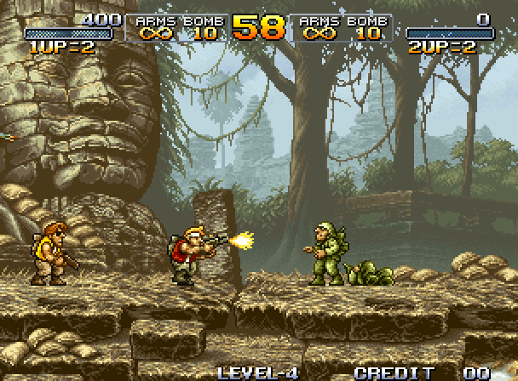
1
게임
컨셉
횡스크롤 액션
아케이드 게임인
메탈슬러그를 모작
원작 게임의 시원한 액션과
횡스크롤의 재미를 주는 게임
개발+마케팅+디자인
Notes:
첫번 째로 게임 컨셉은 횡스크롤 액션 아케이드 게임인 메탈슬러그를 모작하려고 합니다. 메탈슬러그가 주는 시원한 액션과 재미를 주는 게임을 만들려고 합니다.

Slide 4
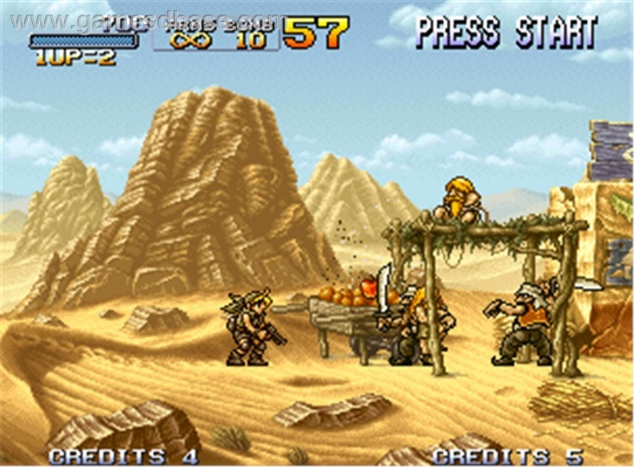
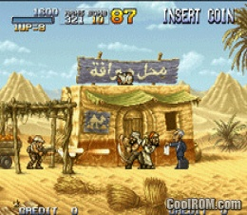
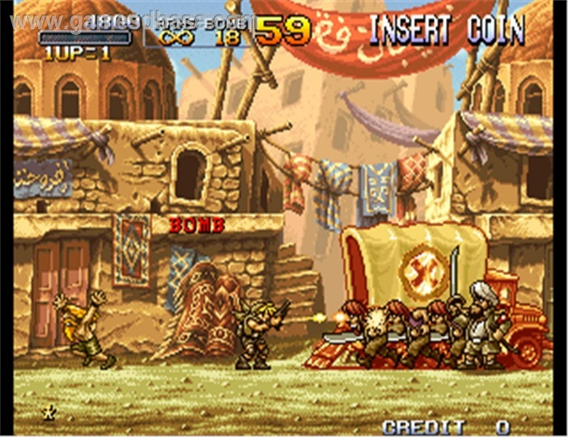
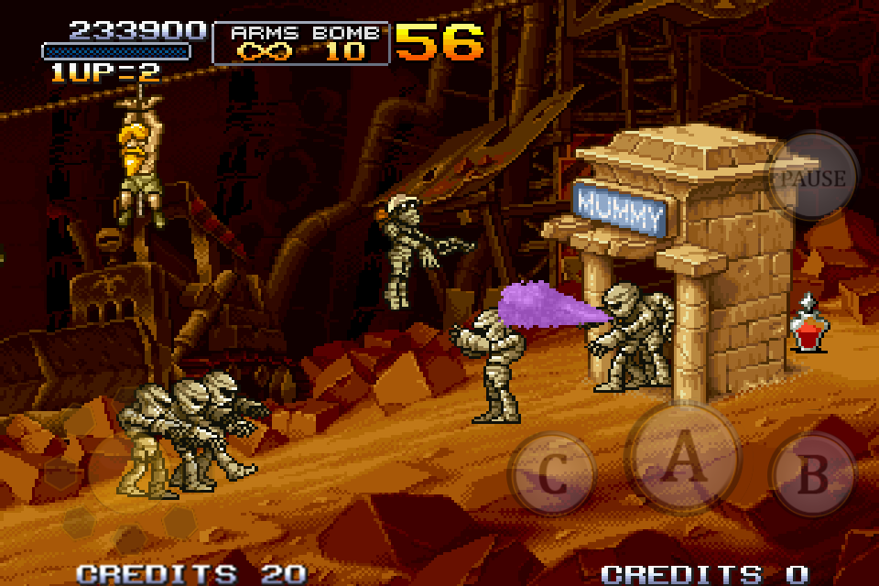
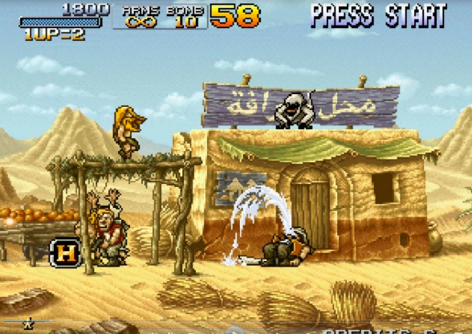
2
예상 게임 실행 흐름
적을 발견한다!
적을 쏜다!
적을 제거한다!
게임에서 인질을 구출 시 강력한 아이템을 얻을 수 있다.
Notes:
다음으로는 예상 게임 실행흐름입니다. 먼저 적을 발견합니다. 그다음 적을 쏘고 적을 제거 합니다. 게임 내에서 인질을 구출하게 되어지면 강력한 아이템을 얻고 사용할 수 있습니다.

Slide 5
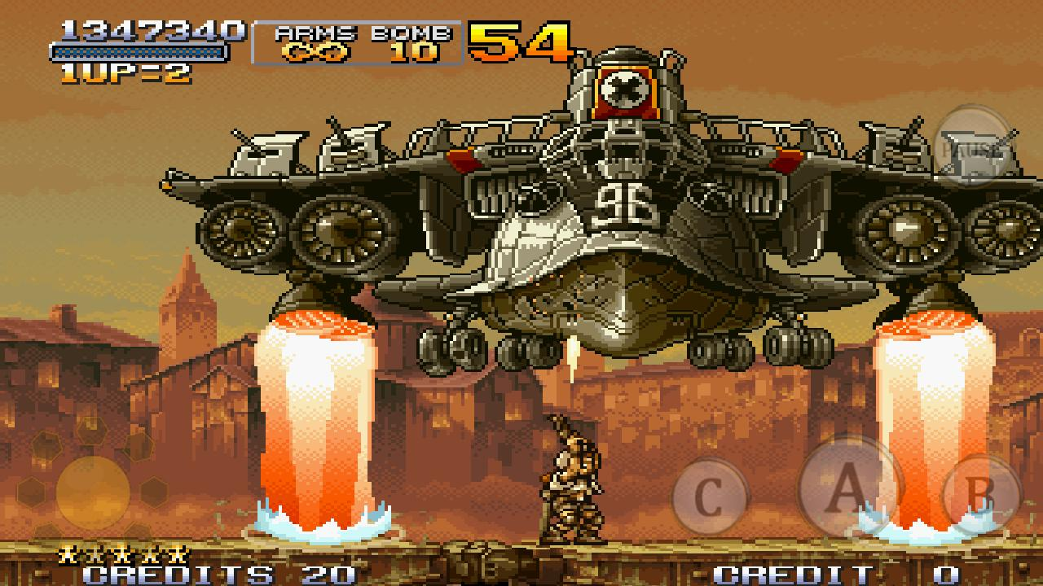
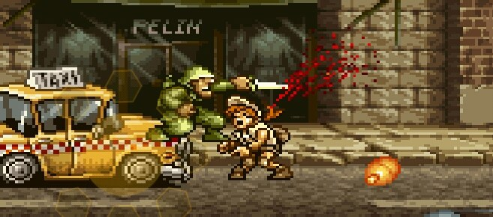
2
예상 게임 실행 흐름
각 스테이지 마지막에는 보스가 존재하여 보스를 클리어 시 스테이지를 클리어
주인공 캐릭터가 총에 맞거나
칼에 찔리면 게임이 종료
Notes:
그리고 각 스테이지 마지막에는 보스가 존재하며, 이 보스를 클리어 하게 되면 스테이지를 클리어 하게 됩니다.
주인공 캐릭터가 칼에 찔리거나 총에 맞게 되면 게임이 종료되어집니다.

Slide 6
3
개발
범위
내용 | 최소 범위 | 추가 범위
캐릭터 컨트롤 | 캐릭터의 움직임은 4방향으로 키보드로 조작 및 사격 | 캐릭터의 사격 범위를 4방향에서 8방향으로 움직임이 가능하게 하여 자연스러운 움직임을 구현
캐릭터의 기술 | 방향키와 A S D 키를 사용하여 발사 점프 수류탄을 사용 | F키를 추가하여 게임 중에 먹은 무기를 교체하여 게임 진행에 도움이 될 수 있도록 구현
스테이지 | 스테이지는 총 2개로 제작 및 구현 보스를 클리어 하는 형식 | 보스의 움직임과 다양한 패턴을 추가하고 난이도 선택이 가능 할 수 있도록 제작
적 AI | 적 - 주인공 캐릭터를 보자마자 공격하는 상태가 기본 상태 보스 – 일반 적 보다 공격범위가 넓고 연발 사격 | 적 – 주인공을 향해 수류탄을 던지거나 다양한 패턴을 갖은 적이 출현 보스 – 다양한 패턴과 공격 방식으 추가
난이도 | 누구나 쉽게 클리어 할 수 있는 난이도 제작 | 난이도를 Hard와 Easy를 제작
게임 기능 | 주인공이 공격 당하였을 경우 게임 종료 2. 적 제거와 인질 구출시 점수 획득 3. 인질을 구출하여 아이템을 획득 4. 스테이지 종료시 점수 합산 후 순위 산정 | 1. 튜토리얼 제작 2. 탈 것들을 구현
사운드 | 발사와 죽음, 클리어, 아이템 획득시의 사운드 사용
애니메이션 | 사격과 근접공격 폭발 달리기 등의 애니메이션 사용 약 4 개 | 미사일 발사, 대포 발사 등의 다양한 애니메이션 추가
Notes:
다음으로는 개발 범위입니다. 개발 범위는 다음과 같습닏

Slide 7
4
개발
일정
개발 일정 | 내용 | 상세 내용
1 주차 | 수집 / 좌표 처리 | 1. 리소스 수집 2. 캐릭터와 배경의 좌표 생성 및 지정
2 주차 | 캐릭터 및 스테이지 구현 | 1 .캐릭터를 4개를 설정 후 선택할 수 있는 기능 처리 2. 스테이지 1스테이지와 2스테이지를 구현
3 주차 | 주인공 캐릭터 구현 | 주인공의 움직임을 표현 (상 하 좌 우 점프 까지)
4 주차 | 주인공 캐릭터 공격 구현 및 적 구현 | 1. 주인공 캐릭터가 총을 쏘고 적을 구현 2. 적은 주인공을 공격함
5 주차 | 충돌 처리 | 캐릭터와 적에 대한 충돌 처리를 구현
6 주차 | 중간점검 및 아이템 추가 | 1. 메인 메뉴 구현 2. 주인공 캐릭터가 사용할 공격 무기 아이템 구현 3. 탈 것 추가
7 주차
8 주차 | 스테이지 보스 구현 | 스테이지의 보스를 구현하고 충돌 처리
9 주차 | 밸런스 조정 및 스코어 구현 | 1. 각 스테이지의 밸런스 구현 2. 각 스테이지 마다 스코어를 구현 및 순위 구현
10 주차 | 최종 단계 | 점검 및 배포

Slide 8
감사합니다.
게임공학부 2013182049 방승혁

Slide 9
평가항목 | 평가 (A:매우잘함,B:잘함,C:보통,D:못함,E:매우못함)
발표자료에 포함할 내용을 다 포함했는가?
게임컨셉이 잘 표현되었는가?
게임 핵심 메카닉의 제시가 잘 되었는가?
게임 실행 흐름이 잘 표현되었는가?
개발 범위가 구체적이며, 측정 가능한가?
개발 계획이 구체적이며 실행가능한가?

